Slide 1

전기차 리서치 보고서 스터디

Slide 2
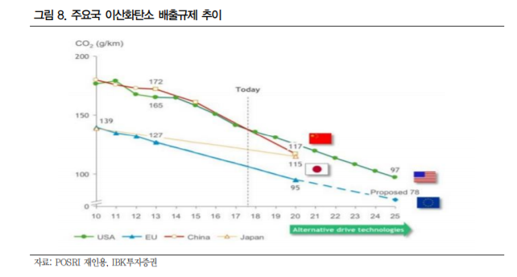
1. 각국 정부의 규제 강화로 전기차 비중 확대
- 환경 보호를 위한 정부 규제로 전세계 기업들의 전기차 생산 계획이 점차 가속화
- 2020년부터 전기차 라인업이 강화되고 2025년까지 폭발적으로 전기차 비중을 높일 계획
- 가장 큰 이유: 각국 정부들의 이산화탄소 규제 강화
= 유럽, 미국, 일본, 중국 모두 동참
(가장 강력하게 규제를 시행하는 지역이 유럽)
전기차 개발에 대한 관심 증가

Slide 3
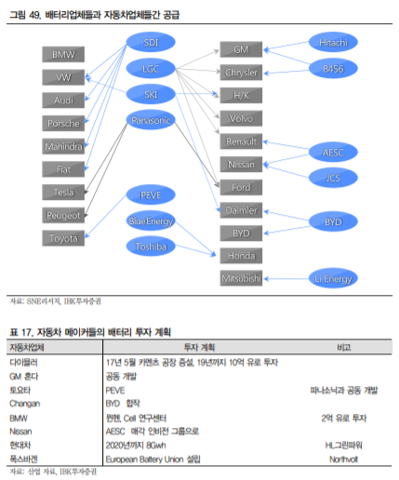
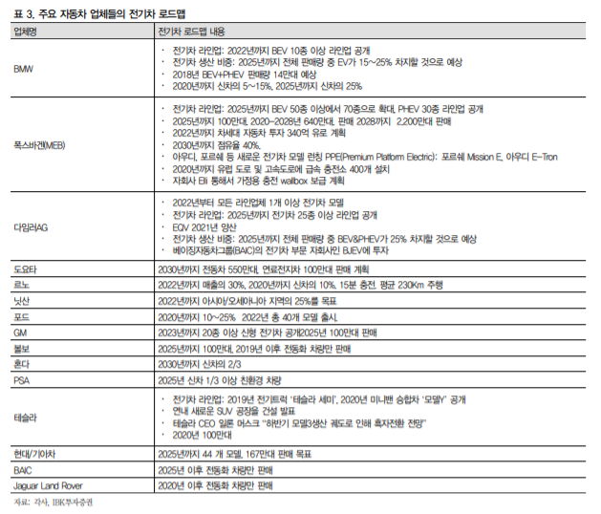
2. 배터리 업체와 장기계약을 통한 초기 시장 확대
전기차 시대에는 핵심 경쟁력이 배터리와 모터로 변경
모터는 내재화 및 기술 협력을 통해서 독자적인 기술력을 확보할 수 있을 것으로 예상
그러나 배터리 생산은 독자적으로 진행하기에는 어려움이 많음
자동차 업체들이 주요 배터리 업체들과 장기 계약을 통해 시장을 확대하려고 움직임
폭스바겐 등은 LG화학, 삼성SDI, SK이노베이션, CATL 등과 계약을 체결하여 배터리 생산
전기차 개발에 많은 자동차 기업들이
장기 계획을 갖고 있음을 알 수 있음

Slide 4
3. 전기차(HEV 제외) 시장규모는 2019년 약 390만대에서 2025년 약 2000만대 이상으로 성장 할 것
전망기관에 따른 차이는 있지만 SNE리서치에 따르면 2019년 전기차(HEV 제외) 시장 규모는 390만대
2018년 대비로는 60% 이상 증가한 규모
가파르게 성장하 고 있지만 아직 자동차 시장에서 차지하는 비중은 4.0%에 불과
2018년까지 전기 차 비중은 2.5%에 불과
2025년이 되면 전기차 시장 규모는 2019년 대비 5배 이상 커진 2,017만대에 이를 것 으로 예상

Slide 5
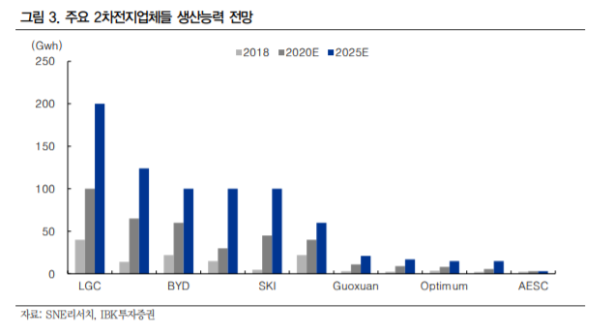
4. LG화학, 삼성SDI, SK이노베이션, CATL이 공급처
- 2020년 이후에는 9개 공장에서 전기차 생산이 가능할 것으로 전문가는 예상
- 배터리 공급을 위해서 LG화학, 삼성SDI, SK이노베이션, CATL등이 선정
선정한 종목 5개에 포함
(전기차와 밀접한 관련이 있음을 확인)

Slide 6
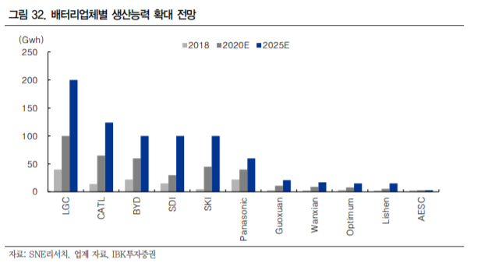
5. 주요 배터리업체들의 생산능력 확대 속도(LG화학, 삼성SDI, CATL, BYD, SK이노베이션 주도 )
전기 자동차 물량 증가는 2차전지 시장의 확대를 의미
- 2018년 100Gwh 규모의 전기차 배터리 시장은 2025년에는 1,200Gwh까지 확대될 것으로 전망
- 이를 목표로 2차 전지 업체들의 생산능력도 가파르게 증가하고 있는 추세
- 가장 발빠르게 움직이고 있는 업체: NCM 양극재 기술을 확보하고 있는 LG화학, 삼성SDI, SK이노베이션 등
- 이들 업체들의 2025년 생산 능력은 전기차 시장 배터리에서 50%를 상회할 것으로 예상
2025년 업체별 생산능력은 아직은 추정치지만 LG화학은 2018년 대비 5배, SDI는 6.7배, SK이노베이션은 20배가
넘는 수준으로 생산능력을 확대할 것으로 예상

